Slide 1







날씨정보가 결정에 미치는 영향
- MYSQL을 활용한 사물지능 B반 데이터 분석
Presenter
이관영 이승언 박지균 황다빈 김상우

Slide 2


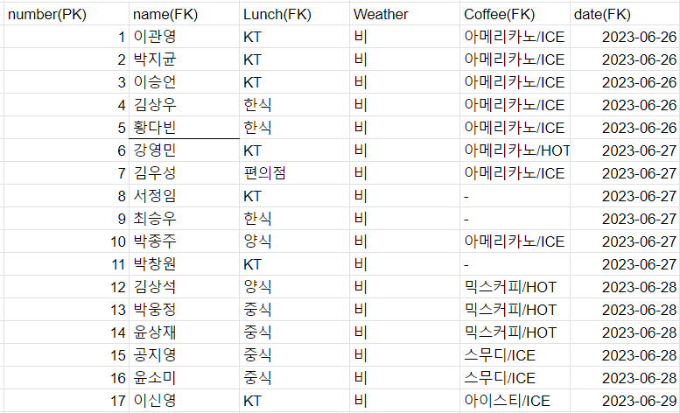



조사 데이터 정보
6 columns X 62 rows

Slide 3
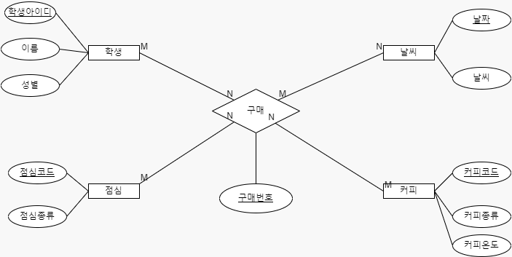
논리적 모델링

Slide 4
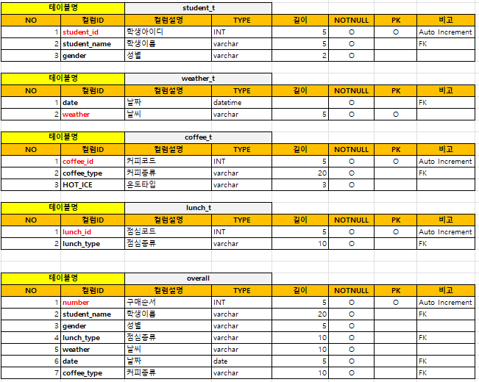
물리적 모델링
테이블 정의서

Slide 5
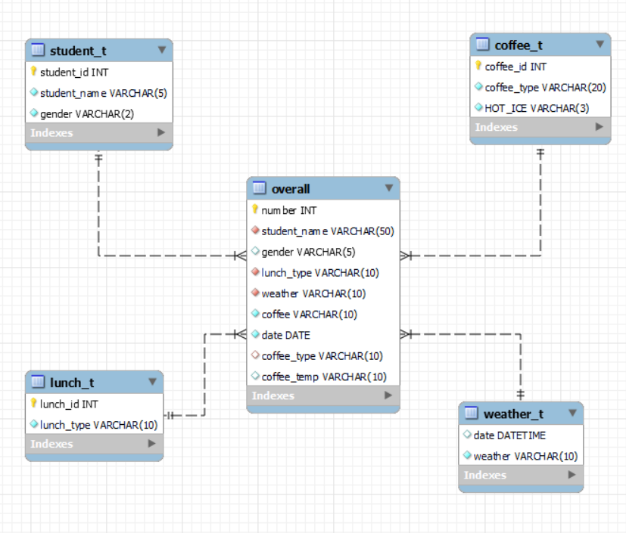
개념적 모델 / ER –Diagram (Entity Relation Diagram)

Slide 6
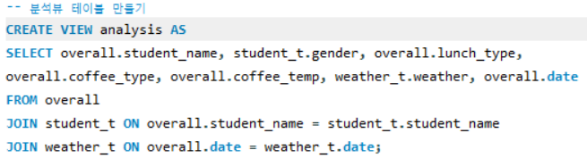
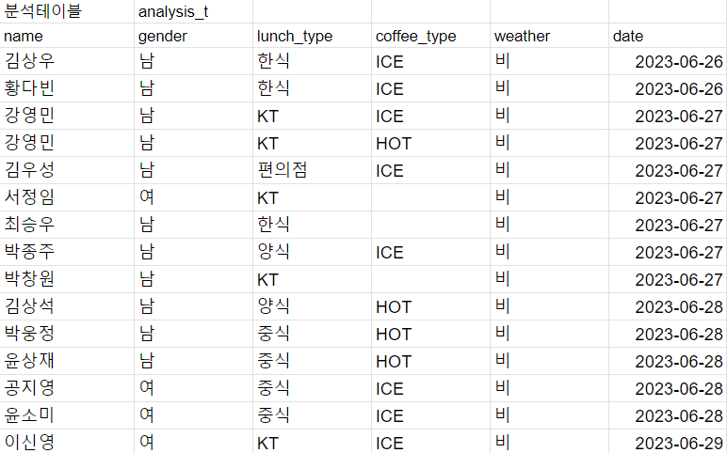

분석 종합 테이블

Slide 7

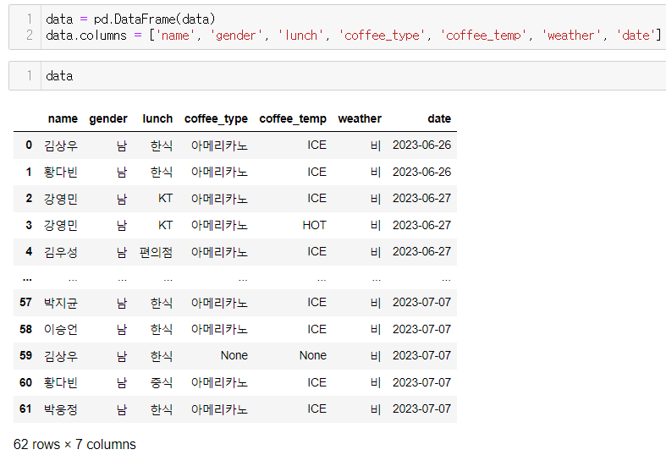
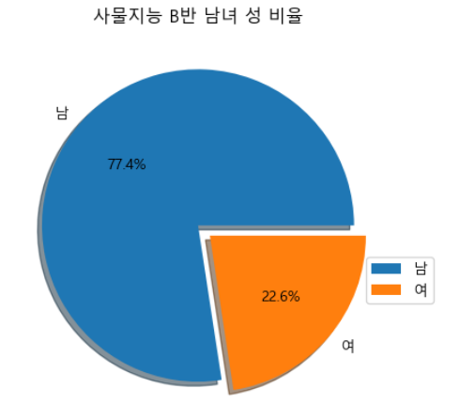
기초 분석결과

Slide 8
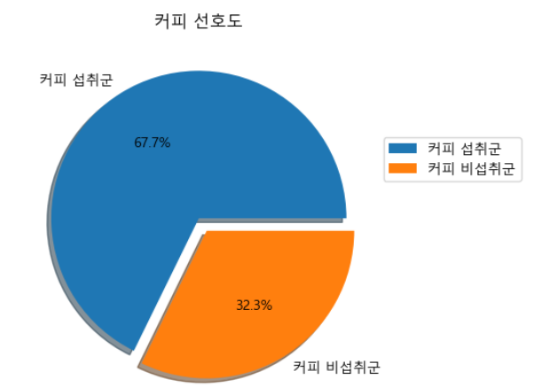
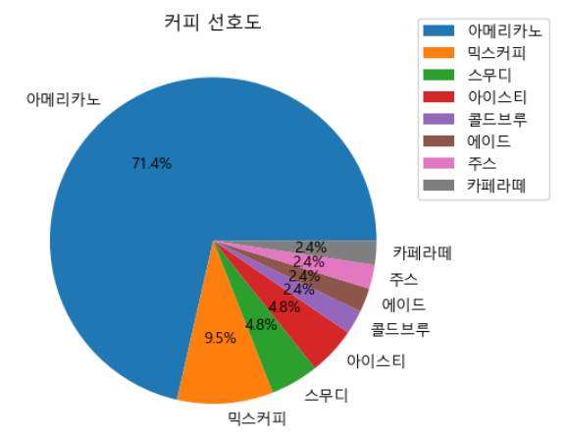
기초 분석결과 (커피 선호도)

Slide 9
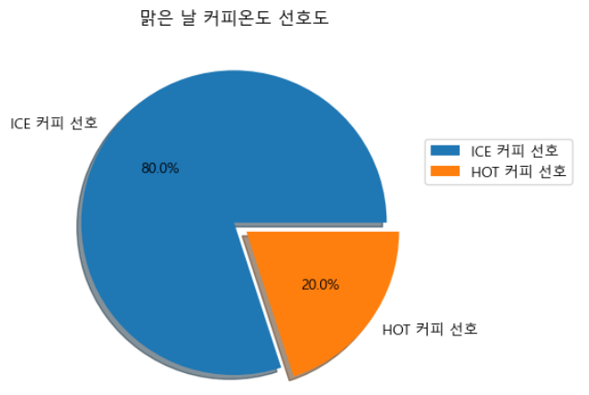
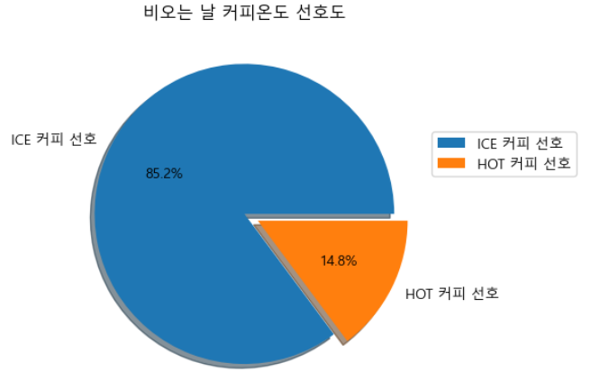
기초 분석결과 (커피 선호도)

Slide 10
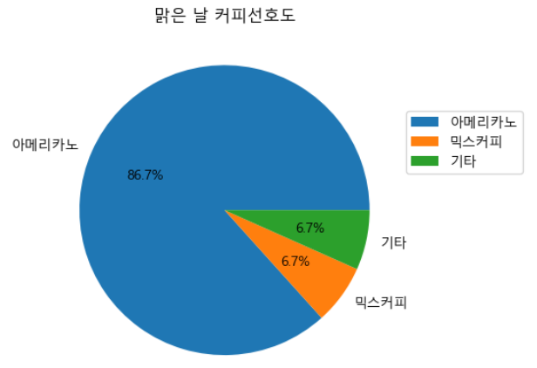
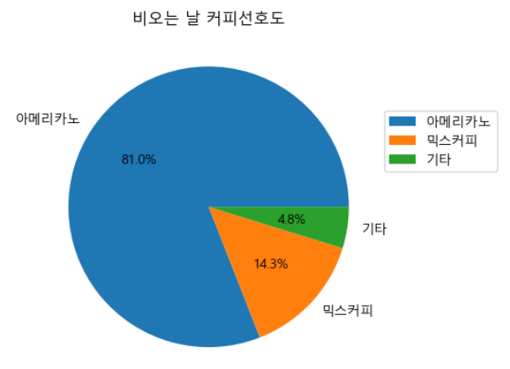
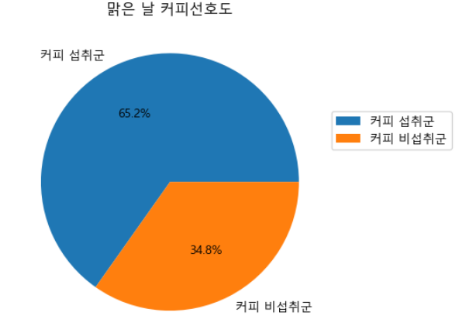
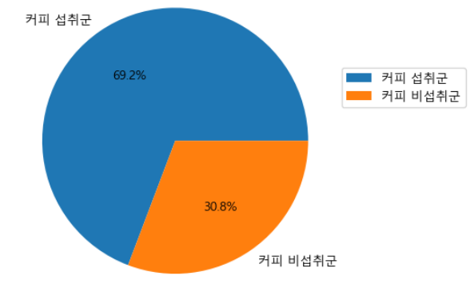
종합 분석결과 (커피 선호도)

Slide 11
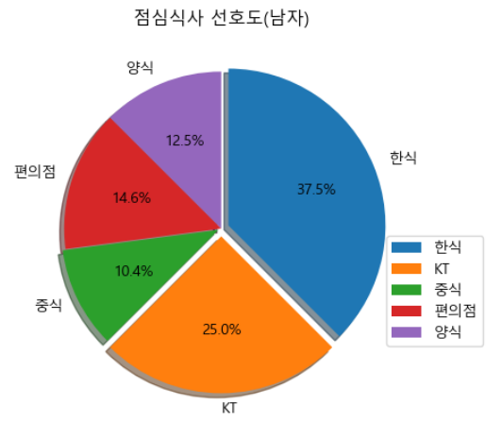
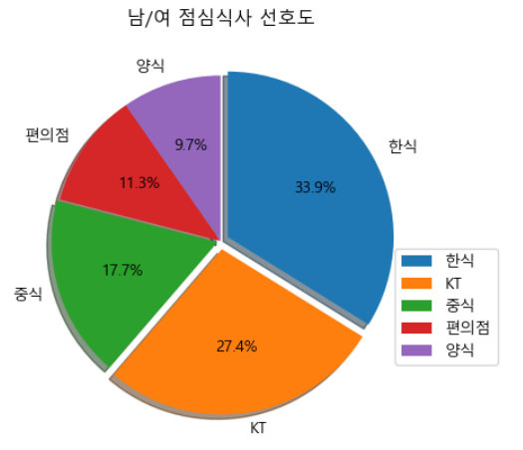
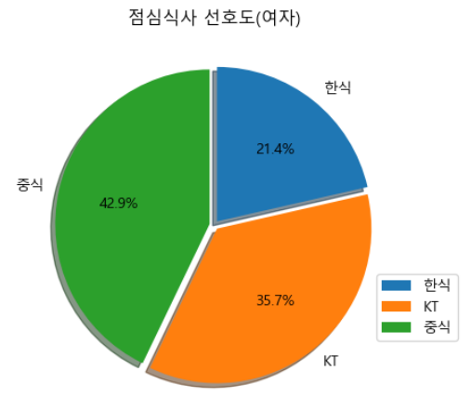
기초 분석결과 (점심 선호도)

Slide 12
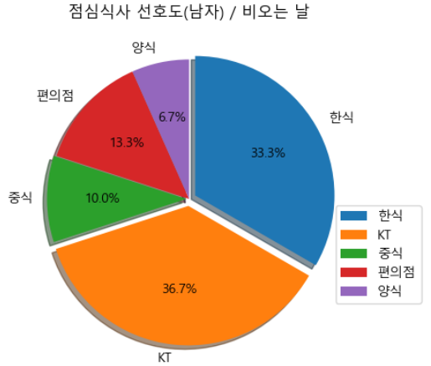
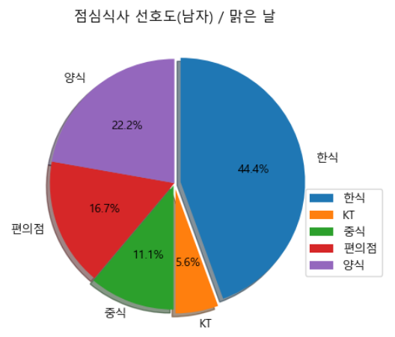
종합 분석결과 (점심 선호도 / 남자)

Slide 13
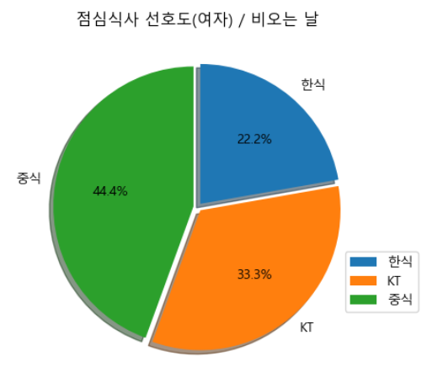
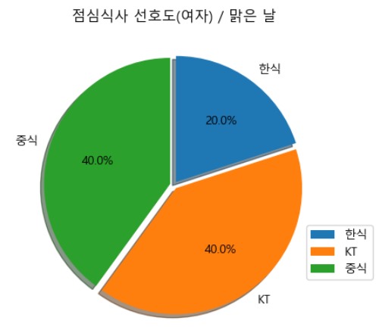
종합 분석결과 (점심 선호도 / 여자)

Slide 14
결론
분석결과
우리반의 남녀 성비 ▶ 3.5 : 1
커피 섭취군/비섭취군 비율: ▶ 2 : 1
주로 마시는 커피류는 “아메리카노 71.4%”로 집계됨.
맑은 날 보다 비오는 날에 오히려 커피를 더 자주, 그리고 차갑게 먹는 경향이 발견됨.
남녀간 점심식사 패턴에서 남자는 한식, KT, 중식 순으로 다양한 분포를 보였지만, 여자는 중식, KT,한식 순으로 단순한 분포를 보여주었음.
비오는 날에 대다수의 남자는 가까운 KT 에서 끼니를 해결하는 것으로 집계되며, 맑은 날에는 김치찌개, 된장찌개, 돌솥비빔밥 등 한식류를 선호하는 것으로 관측됨.
반면, 대다수의 여자는 날씨정보에 관계없이 큰 변화를 보이지 않았지만, 평소에 KT 식당에서 끼니를 해결하는 것을 선호하는 것으로 관측됨.
결론
∴ 날씨정보가 점심식사 및 커피에 다소 영향을 미치고 있음을 확인됨.

Slide 15





